Slide 1
anacondaの再インストール
テキストエディタでのプログラミング環境の整備

Slide 2
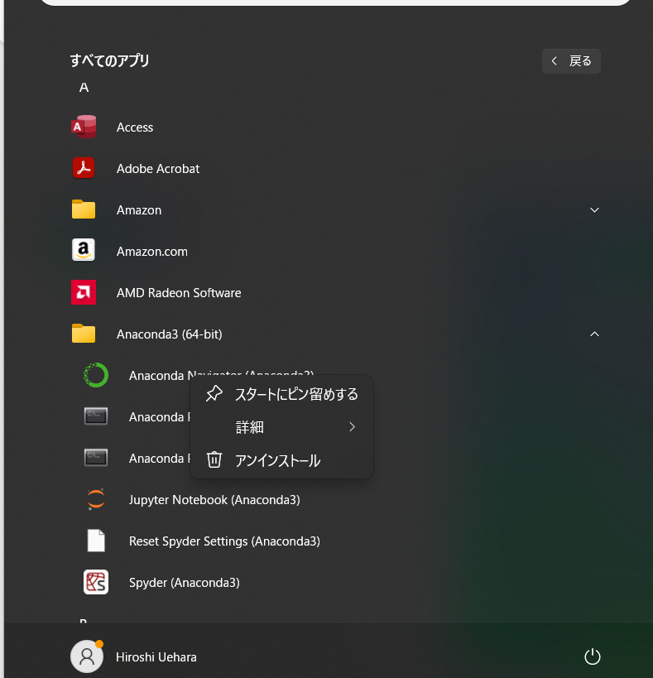
まずはuninstall
以下が目的なのですでに対応できている人
はこの資料の作業は不要
パスを通すこと
vs codeを使えるようにすること
anacondaを右クリック

Slide 3
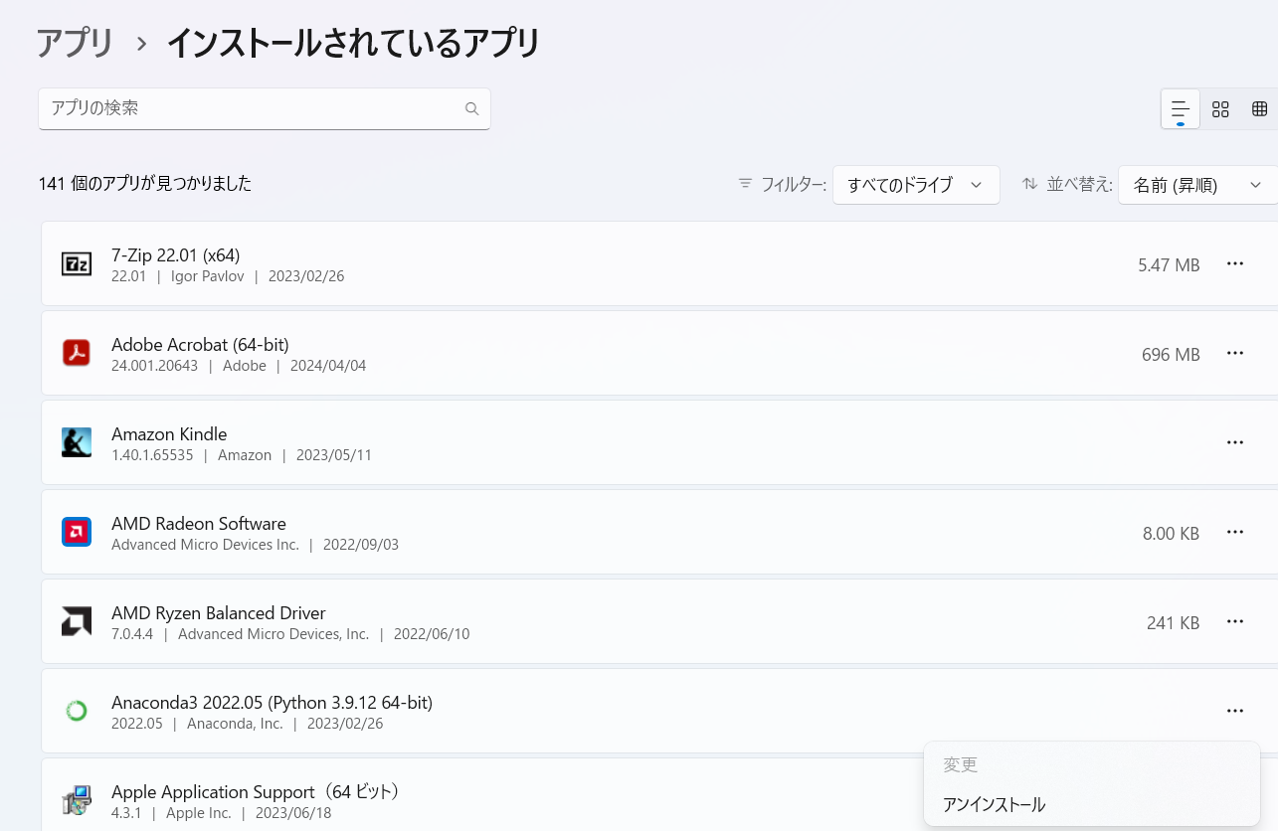

Slide 4

Anaconda でググって、以下のページからDownload
Downloadが終わったら.exeを実行してイストール開始
次頁以降の画面に注意してインストール

Slide 5
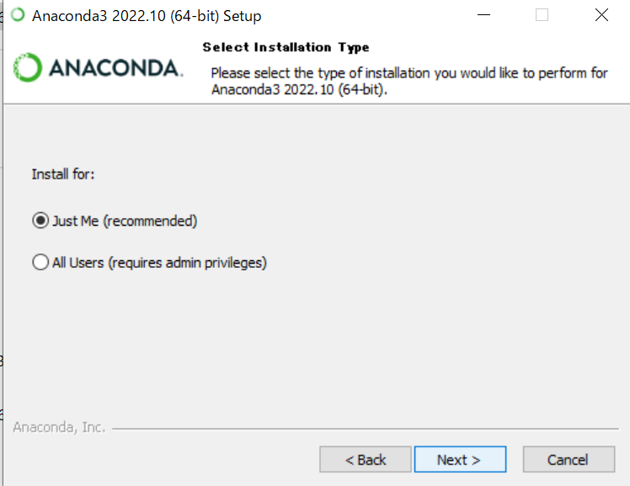
Just meでないとpathを自動で通せない

Slide 6
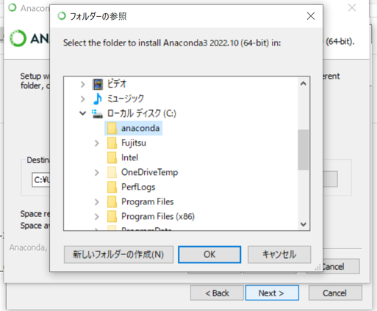
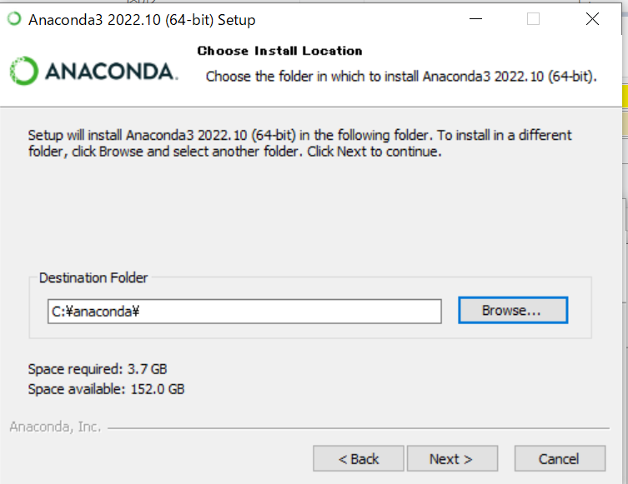
ユーザーアカウントを日本語で登録していると正常にインストールできないので
以下のようにC: 直下に新規フォルダーを作ってインストール先にする

Slide 7
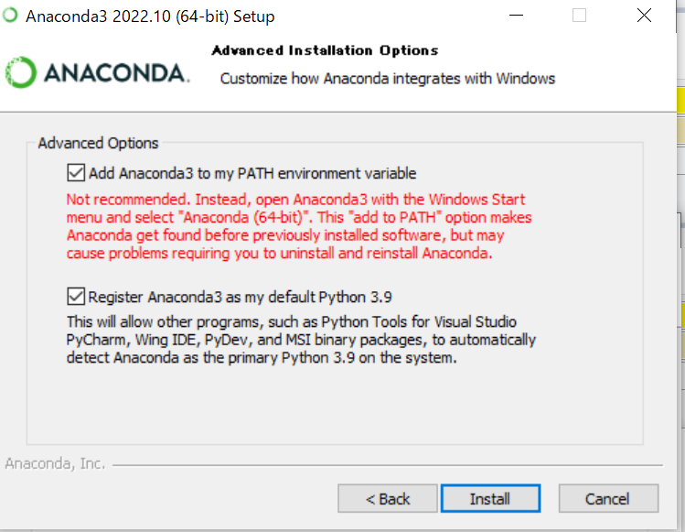
かならずチェックマークを入れる！

Slide 8
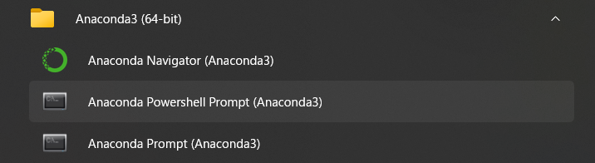
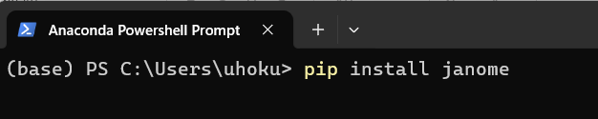
動作確認
Windows コマンドプロンプト(アプリケーションメニューから windowsツール→コマンドプロンプト）を開いて、pythonと入力。以下のような記号が出てきたらOK
2. Anaconda power shell（右図）を立ち上
げて以下のコマンドを入力
Successfully installed .. というメッセージが出ればOK

Slide 9
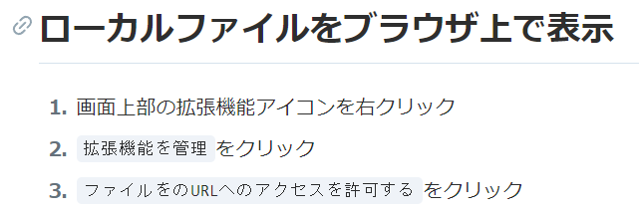
その他
Markdown veiwerのインストール
以下に従ってインストール
https://zenn.dev/kabec_dev/articles/cd34f2e2f32662
以下の設定をお忘れなく

Slide 10
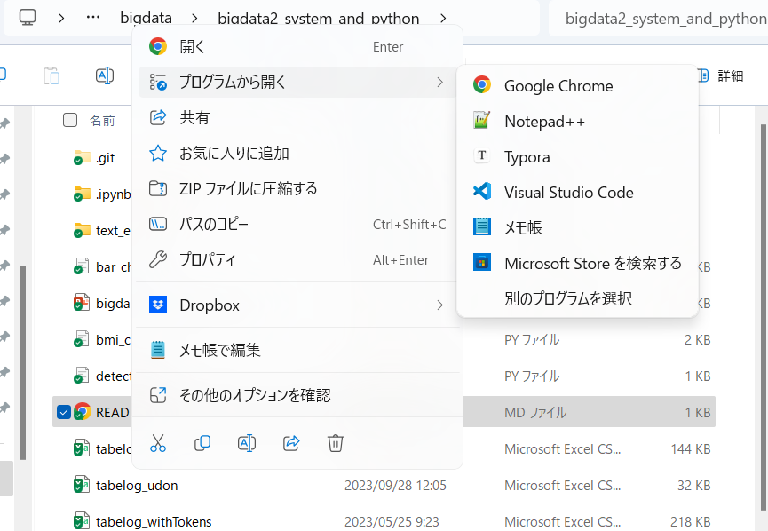
続き
動作確認
bigdata2_system_and_python中のREADME.mdを右クリック
→ プログラムから開く → Google Chrome

Slide 11
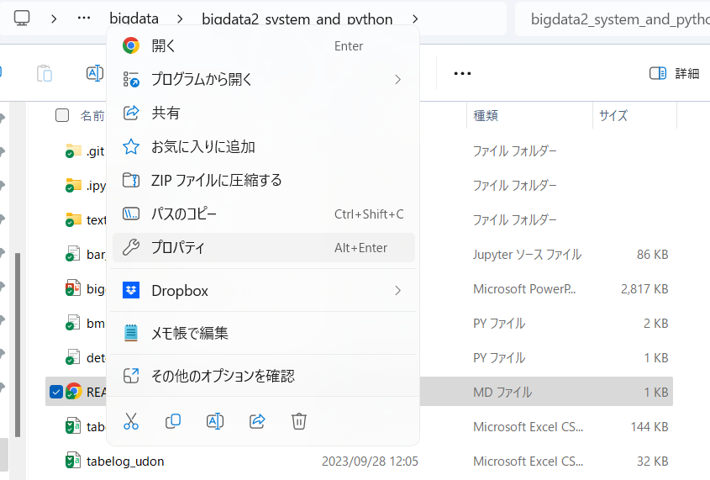
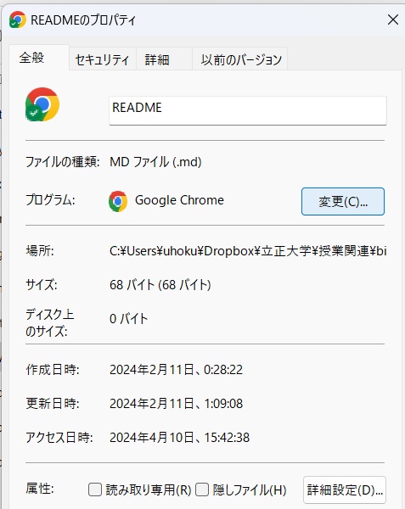
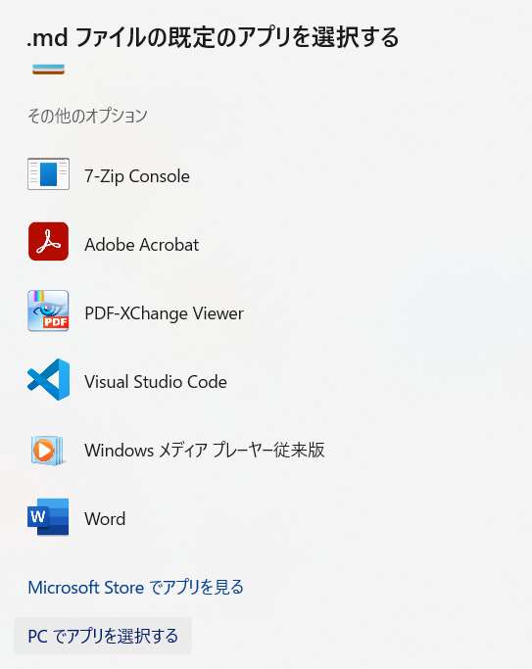
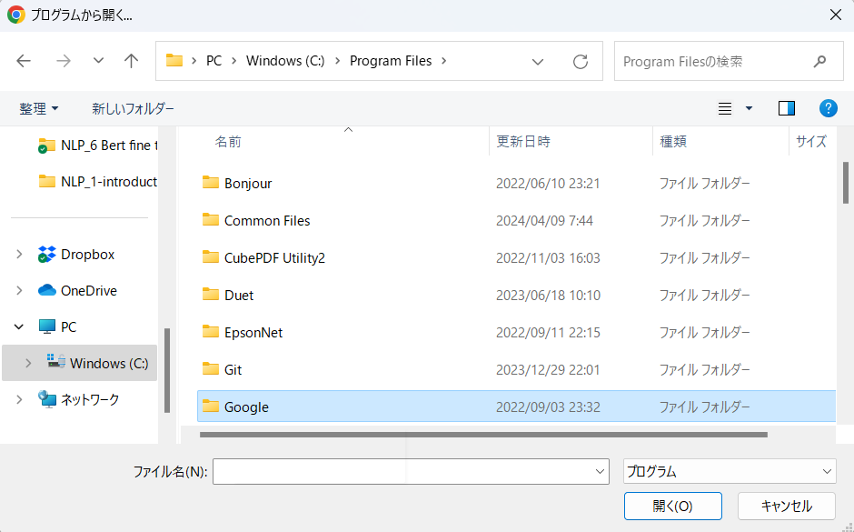
動作確認 もう一つの方法
README.mdを右クリック→プロパティ→変更→PCでアプリを選択する

Slide 12
メモ

Slide 13
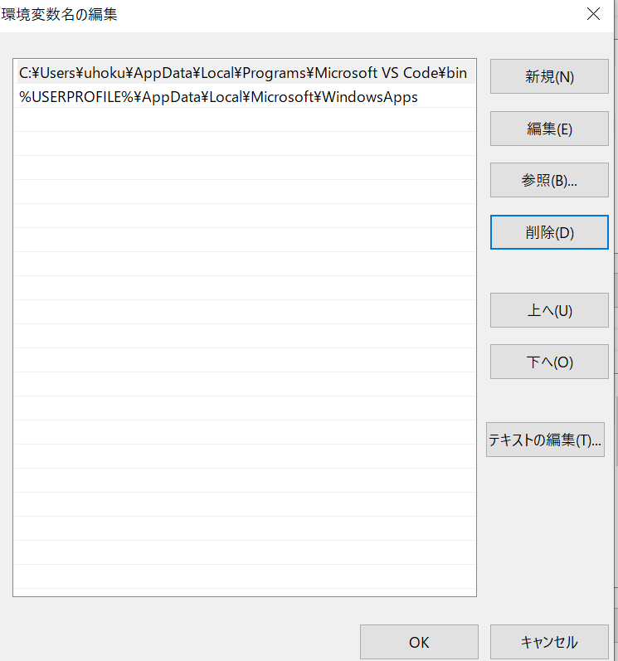
WindowsAppsのパスを下に下げる（不要かも）

